Slide 1

Бінарний урок з математики і ЯДС
2 клас
"Календар осінніх місяців. Складання і обчислення виразів. Розв’язування задач. Як погода впливає на здоров’я людей."
Вчителі початкових класів:
Витівська О.Д.
Осмокеску А.В.

Slide 2
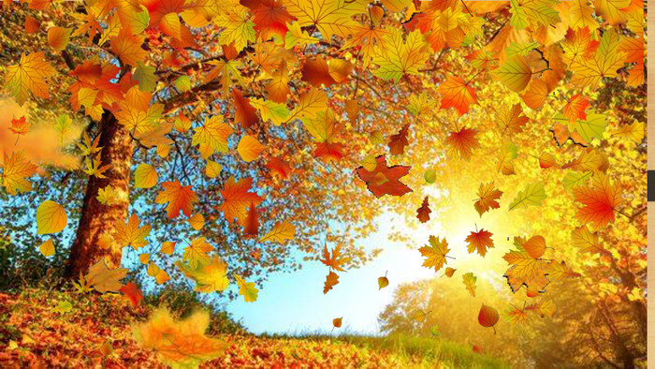
Організація класу.
Сьогодні у нас – незвичайний урок.
Сьогодні ми зробимо ще один крок
Щоб урок пройшов не марно.
Треба сісти рівно, гарно.
Дарма часу не втрачати,
Треба думати і працювати.

Slide 3


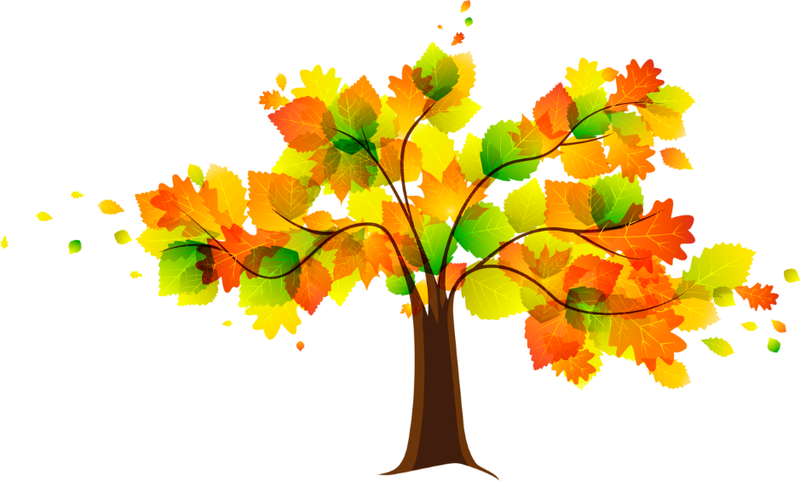
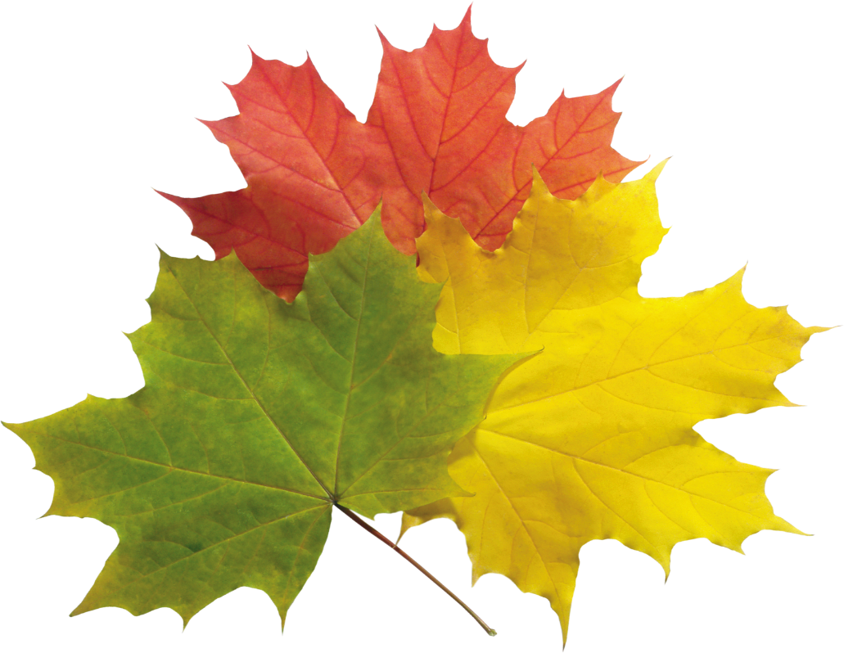

Психологічне налаштування на урок. Вправа «Дерево заохочення».
Які ви будете сьогодні на уроці? Ті, хто обрав зелені листки, буде працьовитим на уроці, жовті – успішними, червоні – активними. Яке буде «Дерево» – залежить від вас.
АКТИВНІ
УСПІШНІ
ПРАЦЬОВИТІ

Slide 4
Усний рахунок.
Вправа «Шифрувальник».

Slide 5
У вас на партах лежать осінні атрибути з виразами. Кожен розв’язує вираз, а потім разом за допомогою таблиці потрібно встановити, яке слово заховалося у вашій групі.

Slide 6
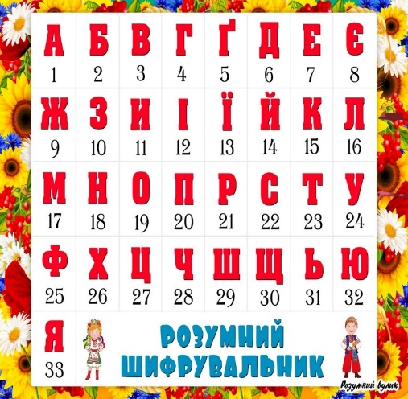

Slide 7
Повідомлення теми уроку.

Slide 8
Фенологічні спостереження.
-Яка зараз пора року?
-Який місяць осені?
- Який сьогодні день тижня?
- Яке сьогодні число?

Slide 9
Каліграфічна хвилинка.
Запишемо число, яке вказує на порядок при лічбі вересня у році
9

Slide 10
Математичний диктант.

Slide 11
Математичний диктант.
Перевірка:
83,
39,
9,
28,
7.

Slide 12
Завдання від Жовтня.
Склади і запиши вирази.
Знайти суму чисел 50 і 25.
Число 15 збільшити на 4.
Суму чисел 20 і 30 збільшити на 5.
Різницю чисел 27 і 7 збільшити на 15.

Slide 13
Фізкультхвилинка
Місяці втомилися і хочуть відпочити

Slide 14
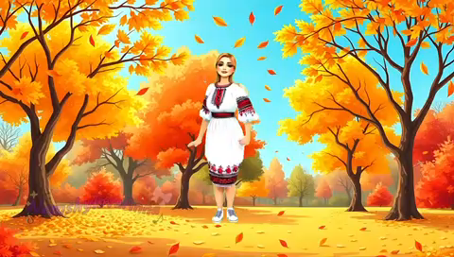

Slide 15
Робота над задачею.
У жовтні було 15 сонячних днів, у вересні – на 12 днів більше, ніж у жовтні, а у листопаді - на 20 днів менше, ніж у вересні. Скільки сонячних днів було у листопаді ?

Slide 16
Робота з календарем
осінніх місяців.
Відповіді на запитання.
Для чого виготовляють календар?
Скільки днів у кожному осінньому місяці?
Скільки всього днів триває осінь?
В якому місяці починається навчальний рік?
Скільки в листопаді робочих днів?

Slide 17
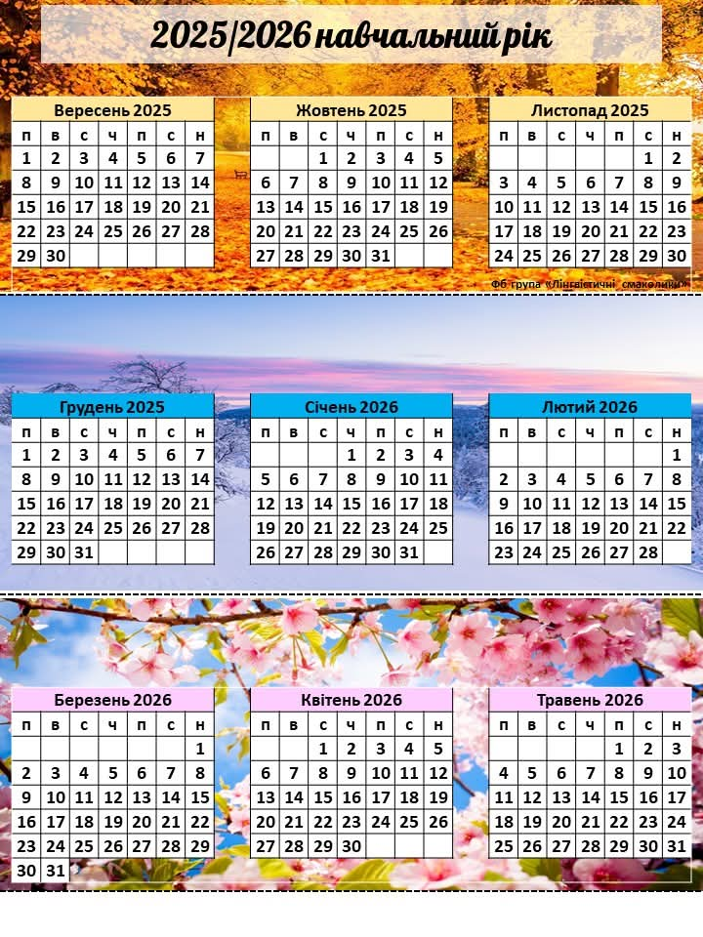

Slide 18
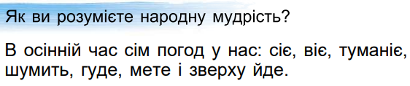

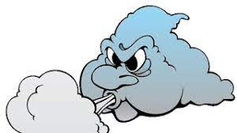

Ʌюди давно помітили, що погода дуже мінлива.
Ранком світить сонечко, по обіді може зірватися сильний вітер, а надвечір — випасти густий дощ.
Для кожної пори року характерна своя погода.

Slide 19




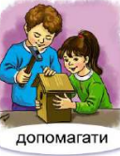

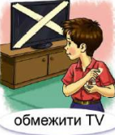

Чи впливає погода на здоров’я людей?
У яку погоду люди частіше хворіють?
Як за будь-якої погоди мати гарний настрій та бути здоровим?

Slide 20
Геометричний матеріал

Slide 21

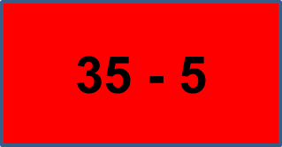
8 + 2
50 + 5
36 + 4
70 - 1
20 - 10

Slide 22


Slide 23
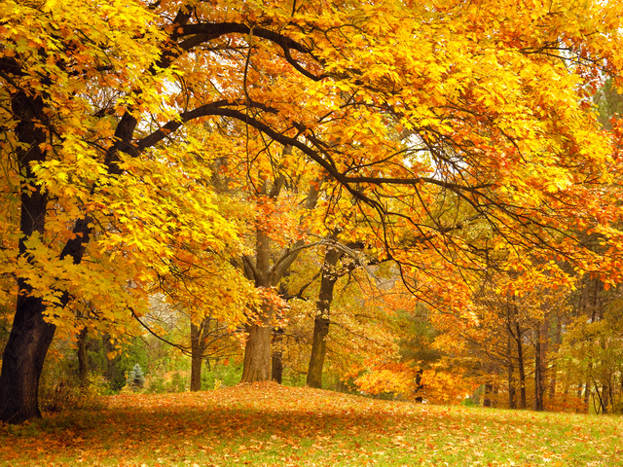
Використані джерела
Інтернет джерела.
Підручник Н.Листопад «Математика 2 клас».
Підручник Т.Гільберг, С.Тарнавська «Я досліджую світ».

Slide 24
Вітряно, хмарно, сонця немає.
Холодно, вогко. Рано смеркає.
Лист облітає. Висохли квіти.
Рідна природа хоче спочити.
Хоче заснути. Сили набрати,
Щоби весною знов забуяти.

Slide 25

Зупинка «Цікавинка»

Slide 26
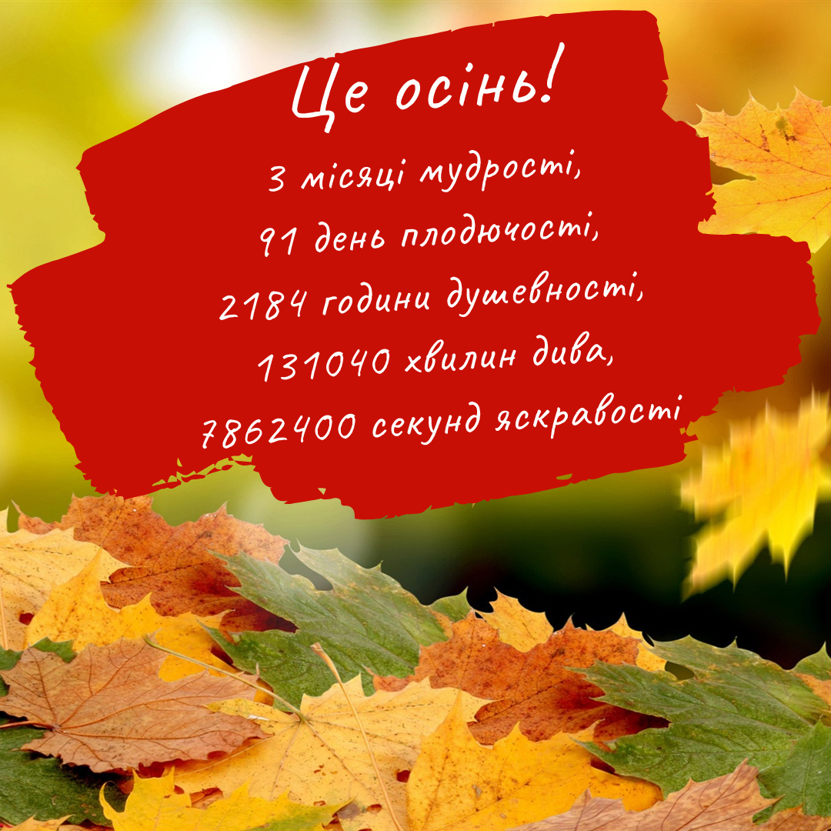

Slide 27
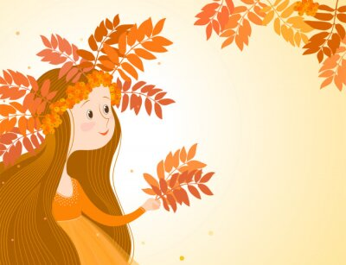
МОЛОДЦІ !

